Slide 1

第17章 网站发布

Slide 2
概 述
网站发布方法
数据库的发布
网页的发布

Slide 3
1.网站发布概念
网站发布就是将开发完成的网站安装到Web服务器上，正式在Internet上提供Web信息服务的实现过程。
网站发布包括两方面的发布：网页的发布和数据库内容的发布。

Slide 4
2.网站发布方法
网站发布包括两方面的发布：网页的发布和数据库内容的发布。
网页的发布方法主要有三种：手工发布、Web发布、FTP发布。
数据库的发布只有手工的方式进行发布。

Slide 5
3.数据库发布方法一：手工方式
①导出开发的数据库：
%MySQL%\bin〉mysqldump –u 用户名 –p口令 数据库名称 > 导出SQL文件名.sql
%MySQL%\bin〉mysqldump –u root –pmypassword library > c:\mysql\backup\library20070915.sql
②发布数据库：将Web数据库的.sql文件导入到Web数据库发布服务器中
导入数据库的命令格式如下：
%MySQL%\bin〉mysql –u 用户名 –p口令 < 导入SQL文件名.sql
例如，%MySQL%\bin〉mysql –u root –pmypassword < c:\mysql\backup\library20070915.sql

Slide 6
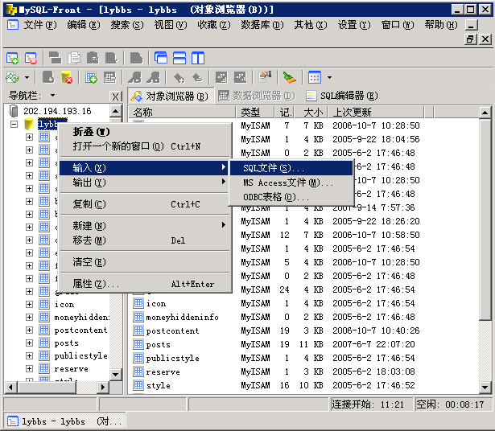
4.数据库发布方法二：MySQL-Front工具

Slide 7
5.网页发布方法一：手工方式
U盘
活动硬盘
光盘
Email

Slide 8
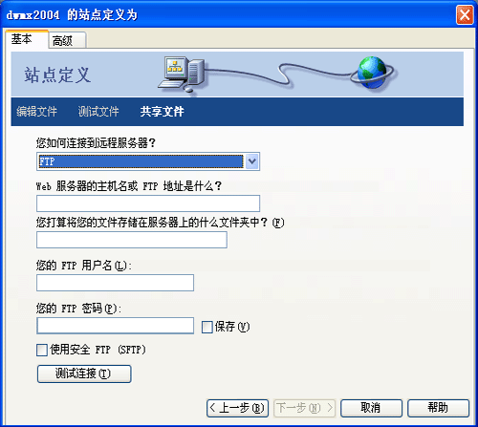
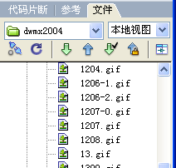
6.网页发布方法二：Web方式
上传服务器

Slide 9
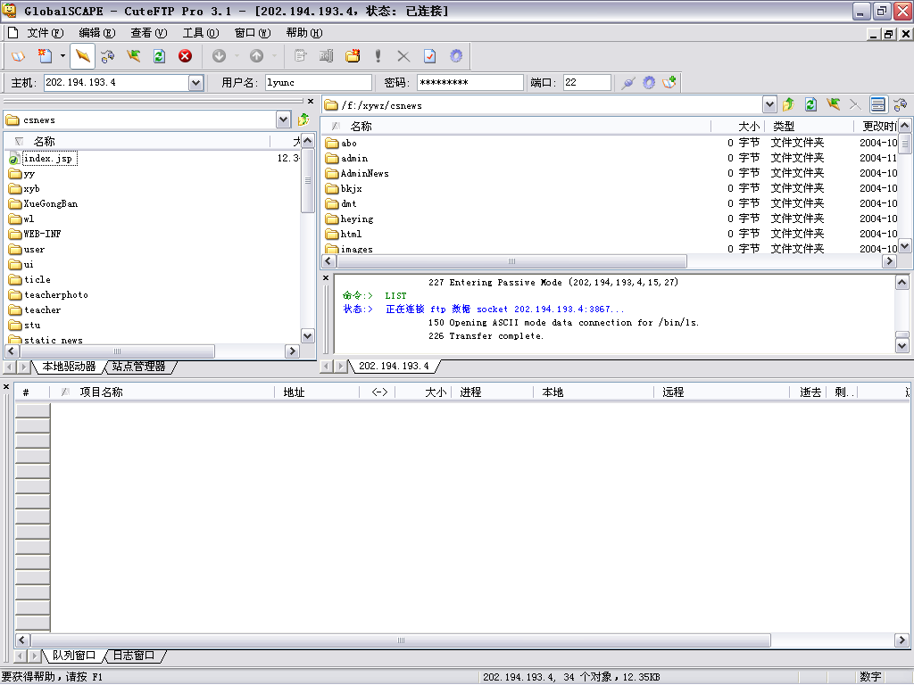
7.网页发布方法三：FTP方式

Slide 10
第17章 小结
网站发布方法
数据库的发布
网页的发布

Slide 11
第17章 思考问题
17.1 什么是网站发布？
17.2 网站发布主要包括哪两方面的内容？
17.3 网页发布主要有哪几种方法，试比较它们的优缺点？
17.4 什么是Web数据库的发布？它主要包括哪两个步骤？
end

